Slide 1
ДЕПАРТАМЕНТ ТРУДА И СОЦИАЛЬНОЙ ЗАЩИТЫ НАСЕЛЕНИЯ НОВГОРОДСКОЙ ОБЛАСТИ
О доступности официальных сайтов органов государственной власти Новгородской области и органов местного самоуправления
в сети «Интернет»

Slide 2
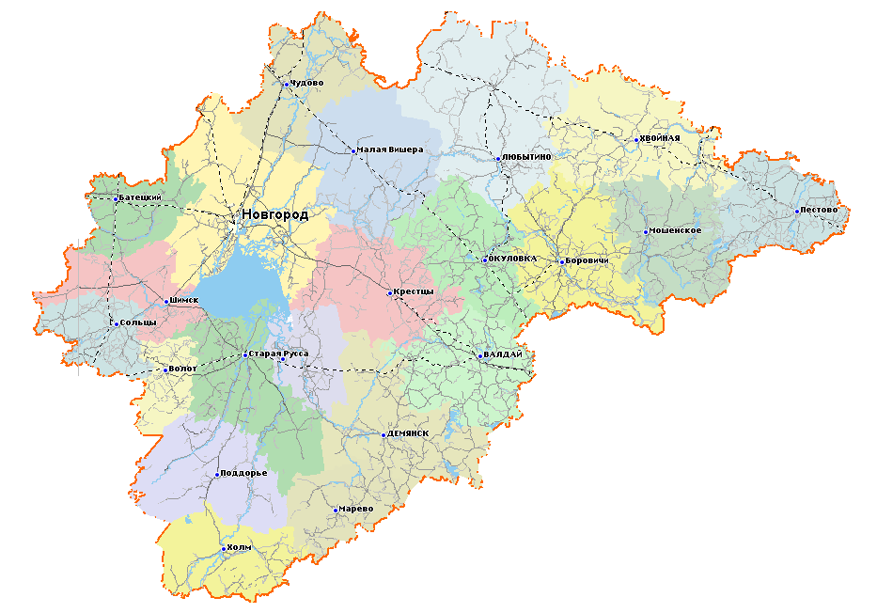
Численность инвалидов
по состоянию на 1октября 2016 года
Численность инвалидов
67106 человек
ДЕПАРТАМЕНТ ТРУДА И СОЦИАЛЬНОЙ ЗАЩИТЫ НАСЕЛЕНИЯ
НОВГОРОДСКОЙ ОБЛАСТИ
в том числе:
инвалиды по зрению
2345 чел.
Численность населения Новгородской области по состоянию на
615692 человек
О доступности официальных сайтов органов государственной власти Новгородской области и органов местного самоуправления в сети «Интернет»

Slide 3
Нормативная правовая база по обеспечению условий доступности для инвалидов по зрению официальных сайтов органов государственной власти и органов местного самоуправления в сети «Интернет»
Приказ Министерства связи и массовых коммуникаций Российской Федерации
от 30.11.2015 № 483
«Об установлении Порядка обеспечения условий доступности для инвалидов по зрению официальных сайтов федеральных органов государственной власти, органов государственной власти субъектов Российской Федерации и органов местного самоуправления в сети «Интернет»
ДЕПАРТАМЕНТ ТРУДА И СОЦИАЛЬНОЙ ЗАЩИТЫ НАСЕЛЕНИЯ
НОВГОРОДСКОЙ ОБЛАСТИ
Областной закон Новгородской области от 23.12.2010 N 900-ОЗ (ред. от 30.06.2016) «Об обеспечении доступа к информации о деятельности государственных органов Новгородской области»
Национальный стандарт Российской Федерации «Интернет-ресурсы. Требования доступности для инвалидов. ГОСТ 52872-2012»
О доступности официальных сайтов органов государственной власти Новгородской области и органов местного самоуправления в сети «Интернет»

Slide 4
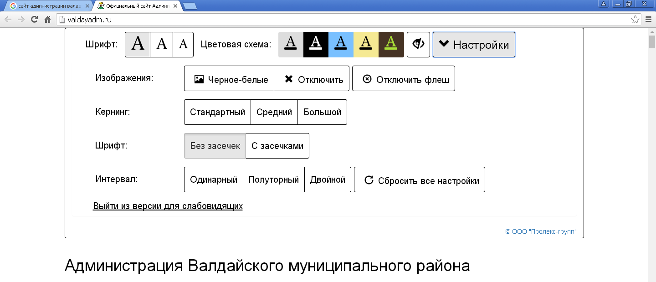
Возможности версии сайта для слабовидящих
ДЕПАРТАМЕНТ ТРУДА И СОЦИАЛЬНОЙ ЗАЩИТЫ НАСЕЛЕНИЯ
НОВГОРОДСКОЙ ОБЛАСТИ
О доступности официальных сайтов органов государственной власти Новгородской области и органов местного самоуправления в сети «Интернет»

Slide 5
Возможности версии сайта для слабовидящих
Изменение размеров текстовой информации до 200%, шрифта
ДЕПАРТАМЕНТ ТРУДА И СОЦИАЛЬНОЙ ЗАЩИТЫ НАСЕЛЕНИЯ
НОВГОРОДСКОЙ ОБЛАСТИ
Изменение интервала между буквами (кернинг)
Изменение цветовой схемы
О доступности официальных сайтов органов государственной власти Новгородской области и органов местного самоуправления в сети «Интернет»

Slide 6
Адаптация сайтов органов местного самоуправления Новгородской области
Адаптация сайтов органов местного самоуправления Новгородской области
Соответствуют требованиям сайты Администраций муниципальных образований | Не соответствуют требованиям сайты Администраций муниципальных образований | Отсутствует версия для слабовидящих на сайтах Администраций муниципальных образований
1. Боровичский муниципальный район | 1. Демянский муниципальный район | 1. Батецкий муниципальный район
2. Валдайский муниципальный район | 2. Любытинский муниципальный район | 2. Маловишерский муниципальный район
3. Волотовский муниципальный район | 3. Окуловский муниципальный район | 3. Солецкий муниципальный район
4. Крестецкий муниципальный район | 4. Хвойнинский муниципальный район | 4. Холмский муниципальный район
5. Маревский муниципальный район | 60 % сайтов - доступны для слабовидящих 18 % сайтов - не соответствуют установленным законодательством требования 18 % сайтов - отсутствует версия для слабовидящих
6. Мошенской муниципальный район
7. Новгородский муниципальный район
8. Парфинский муниципальный район
9. Пестовский муниципальный район
10. Поддорский муниципальный район
11. Чудовский муниципальный район
12. Шимский муниципальный район
13. Старорусский муниципальный район
14. Великий Новгород
ДЕПАРТАМЕНТ ТРУДА И СОЦИАЛЬНОЙ ЗАЩИТЫ НАСЕЛЕНИЯ
НОВГОРОДСКОЙ ОБЛАСТИ
О доступности официальных сайтов органов государственной власти Новгородской области и органов местного самоуправления в сети «Интернет»

Slide 7
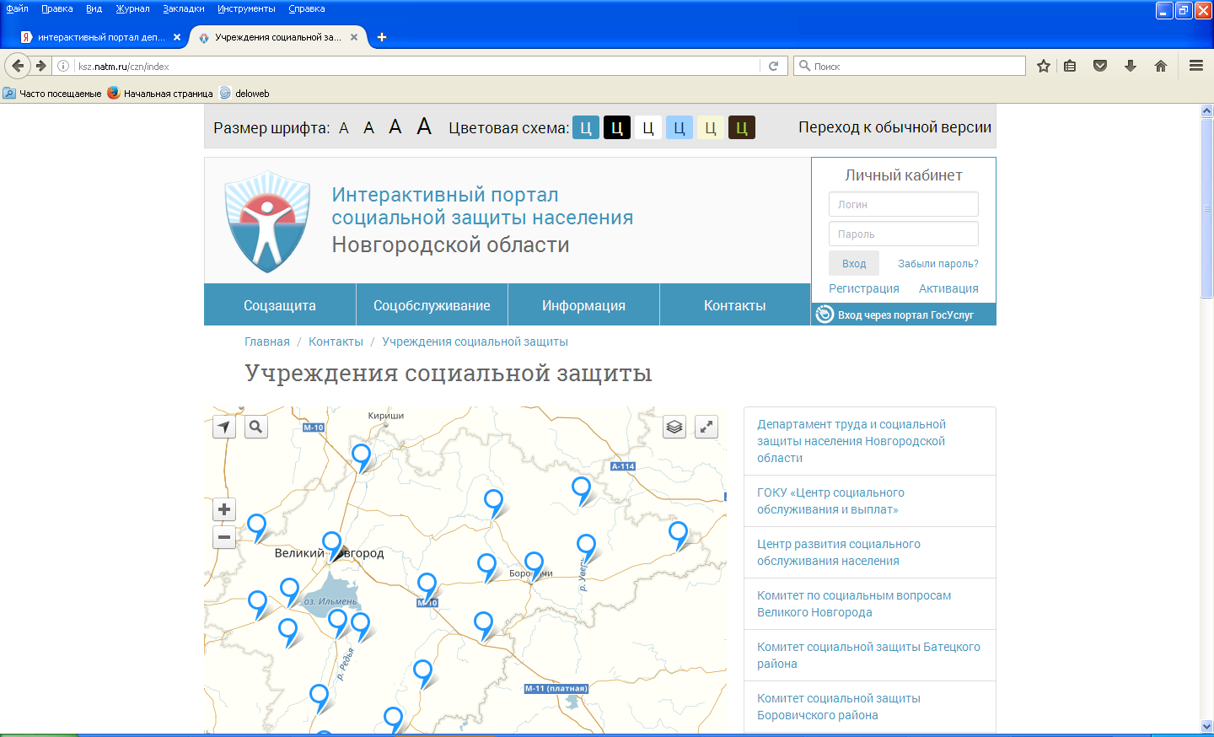
Доступность сайтов учреждений социальной защиты
ДЕПАРТАМЕНТ ТРУДА И СОЦИАЛЬНОЙ ЗАЩИТЫ НАСЕЛЕНИЯ
НОВГОРОДСКОЙ ОБЛАСТИ
О доступности официальных сайтов органов государственной власти Новгородской области и органов местного самоуправления в сети «Интернет»

Slide 8
СПАСИБО
ЗА ВНИМАНИЕ
ДЕПАРТАМЕНТ ТРУДА И СОЦИАЛЬНОЙ ЗАЩИТЫ НАСЕЛЕНИЯ
НОВГОРОДСКОЙ ОБЛАСТИ
О доступности официальных сайтов органов государственной власти Новгородской области и органов местного самоуправления в сети «Интернет»

